Slide 1
Laboratorium zastosowań elektroniki
Akademia WIT
Laboratorium 01
Z-PEL-DB
Wojciech Skurzak
Warszawa 27.02.2024r.

Slide 2
Informacje wstępne
Zajęcia – 15 laboratoriów, obecność obowiązkowa. W przypadku nieobecności na laboratorium słuchacz musi je odrobić w terminie uzgodnionym z wykładowca.
Na każdym laboratorium będą rozwiązywane zadania z wykorzystaniem sprzętu w laboratorium oraz przy pomocy programu SimulIDE.
Z każdego laboratorium słuchacz musi napisać sprawozdanie (wzór będzie podany na zajęciach) i zapisać w MS Teams – Zespół PEL-DB∙L 2023’L TZS04AMS/TZS04IS, dla każdego słuchacza będzie założony katalog.
Dzień przed następnymi zajęciami każdy słuchacz musi wpisać do katalogu opracowane pliki:
sprawozdanie z poprzedniego laboratorium,
wykonane pliki ze schematami programu SimulIDE z poprzedniego laboratorium (jeżeli będą),
inną dokumentację opracowaną na poprzednim laboratorium.
Nazwy plików: Z-PEL-DB-TZS07AMS/TZS04IS-Lab_xx-nazwisko-imie-nr_albumu
Podstawą zaliczenia jest:
obecność na laboratoriach – 3 pkt. za każdą obecność,
oddane sprawozdania wraz z załączonymi materiałami w terminie do dnia poprzedzającego laboratorium. Za każde sprawozdanie słuchacz może uzyskać od 0 do 4 pkt.
Ocena wystawiana jest na podstawie otrzymanych punktów
PKT = obecności*3 + punkty za sprowozdania
Zaliczenie przedmiotu minimum 60 pkt.

Slide 3
Literatura:
Elektronika dla informatyków i studentów kierunków nieelektrycznych; Marcin Olszewski; Helion 2022r.
Sztuka elektroniki tom 1 i 2; Paul Horowitz, Winfield Hill; WKŁ 2019r.
Elektronik dla bystrzaków; Cathleen Shamieh; Helion 2017r.
FORBOT Kurs elektroniki - https://forbot.pl/blog/kurs-elektroniki-dla-poczatkujacych-id5151
https://forbot.pl/blog/kurs-elektroniki-ii-spis-tresci-praktyczne-projekty-id10746

Slide 4
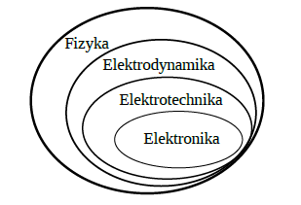
Miejsce elektroniki w hierarchii nauk doświadczalnych
Źródło: Elektronika dla informatyków i studentów kierunków nieelektrycznych; Marcin Olszewski
Elektronika – dziedzina techniki i nauki zajmująca się wytwarzaniem i przetwarzaniem sygnałów w postaci prądów i napięć elektrycznych lub pól elektromagnetycznych.
Źródło: Wikipedia

Slide 5
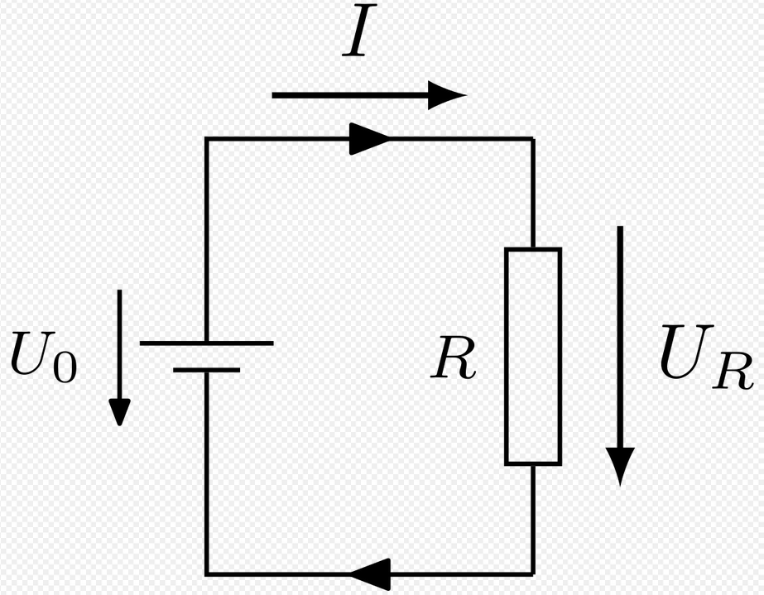
Podstawowe pojęcia w elektronice
Napięcie elektryczne – różnica potencjałów elektrycznych między dwoma punktami obwodu elektrycznego lub pola elektrycznego.
Jednostką napięcia elektrycznego jest Volt [V].
Prąd elektryczny – uporządkowany ruch ładunków elektrycznych.
Jednostką prądu elektrycznego jest Amper [A].
Rezystor, opornik elektryczny (z łac. resistere) – element bierny obwodu elektrycznego, wykorzystywany jest do ograniczenia prądu w nim płynącego. Jest elementem liniowym: występujący na nim spadek napięcia jest wprost proporcjonalny do prądu płynącego przez opornik. Przy przepływie prądu zamienia energię elektryczną w ciepło.
Jednostka Ohm (Om) [Ω].
Obwód elektryczny – układ elementów tworzących drogę zamkniętą dla prądu elektrycznego.
U0 – Napięcie ogniwa
UR – Spadek napięcia na oporniku
I – Natężenie prądu
R - Rezystor

Slide 6
Oprogramowanie symulatora SimulIDE
Oprogramowaniu SimulIDE umożliwia modelowanie obwodów elektronicznych metodą symulacyjną.
Oprogramowanie znajduje się na UBI->Dokumenty
lub
Oprogramowanie można ściągnąć ze strony:
https://www.simulide.com/p/downloads.html

Slide 7
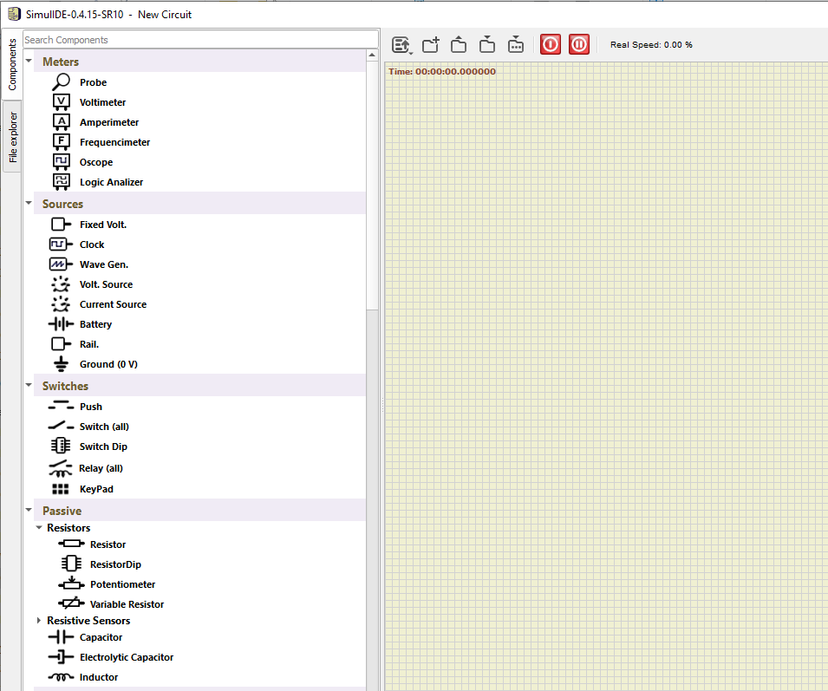
Ekran programu SimulIDE

Slide 8
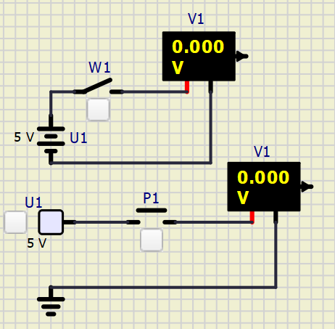
Zadanie 1 - Pomiar napięcia (symulator)

Slide 9
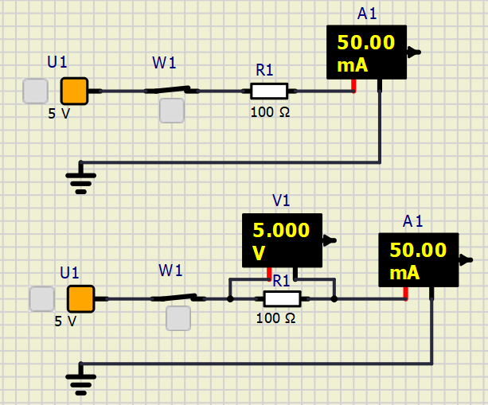
Zadanie 2 - Pomiar natężenia prądu (symulator)

Slide 10
Przyrząd pomiarowy
Multimetr

Slide 11
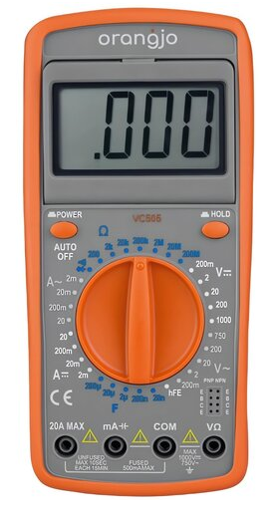
Multimetr

Slide 12
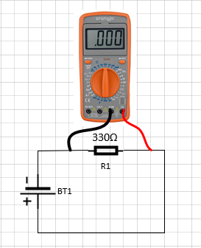
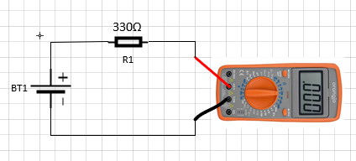
Pomiar napięcia
Pomiar prądu
Amperomierz szeregowo z odbiornikiem
Woltomierz równolegle z odbiornikiem

Slide 13
Płytki stykowe

Slide 14

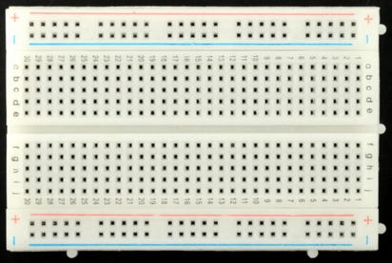
Płytki stykowe
Wypusty do połączenia płytek
Zasilanie
Zasilanie

Slide 15
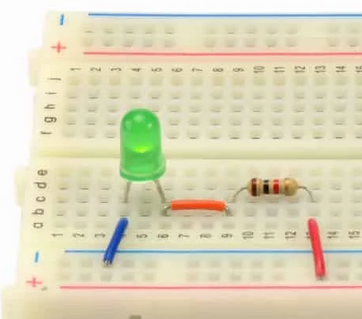
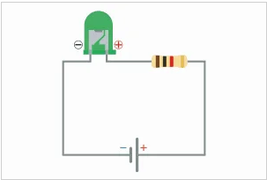
Zadanie 3 – Laboratorium
Przykład obwodu na płytce stykowej
Zasilanie

Slide 16
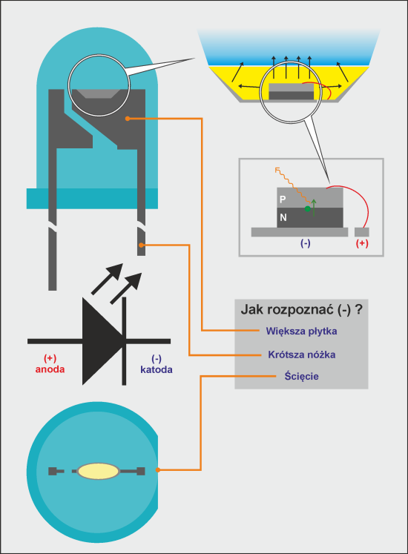
Zasada działania diody LED

Slide 17
KONIEC

